Slide 1
ANJİYOGRAFİ

Slide 2
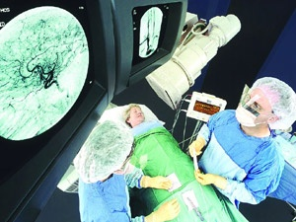
ANJİYOGRAFİ
Anjiyografi; insan vücudundaki tüm damarların, içlerine yüksek yoğunlukta bir madde verilerek grafilerinin çekilmesi anlamında, genel bir tanımlamadır.
İnsan vücudundaki tüm organların (kalp, beyin, iç organlar, kol ve bacaklar dahil) damarları olduğu için anjiyografileri yapılmaktadır.
Yapılan bu anjiyografiler sayesinde damarlar ile ilgili birçok hastalığa sağlıklı biçimde tanı koymak olasıdır.

Slide 3
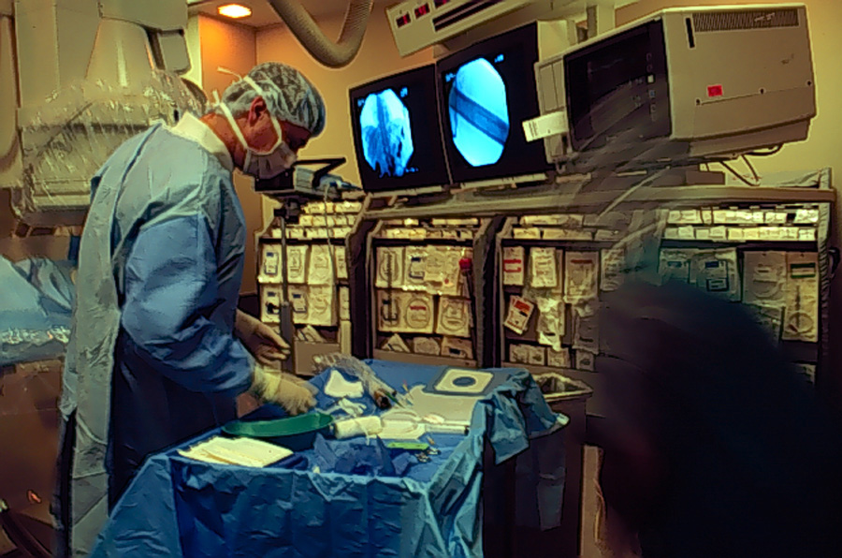
Anjiyo Ekibi
Radyolog (Girişimsel)
Anjiyo teknisyeni
Bazı durumlarda birden fazla
Radyoloji hemşiresi
Anestezi uzmanı (gerekli durumlarda)
Diğer uzmanlar (gerekli durumlarda)

Slide 4
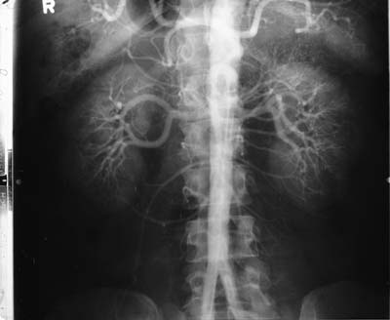
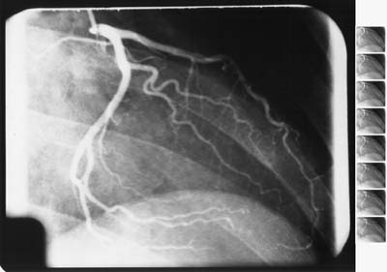
Anjiyografi

Slide 5
Anjiyografi Ekipmanları
Teknolojik gelişmeler
İmaj reseptörü
Üç-faz jeneratör
Hızlı film değişimi
otomatik basınç enjektörü
ileri kateter teknolojisi
gibi yenilikler anjiyografiyi 1960 lı yıllardan itibaren önemli bir teşhis yöntemi haline getirmiştir.

Slide 6
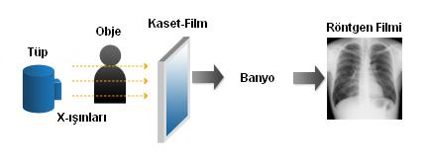
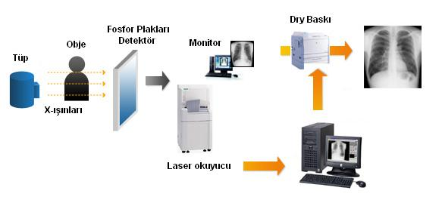
Anjiografi Cihazı
Görüntü Kaydedici – İmaj Reseptörü
Röntgen filmi (Kaset-Film-Ranforsatör)
Görüntü plağı (CR)
Dijital Detektörler (DR)
Floroskopi
İmaj reseptörü
Flat panel dedektör
Notes:
Direkt filmde gümüş halit kristalleri ile etkileşerek görüntü oluşur. Anjiografide ise eski teknoloji imaj intensifier ve yeni teknoloji flat panel dedektörler mevcuttur.

Slide 7
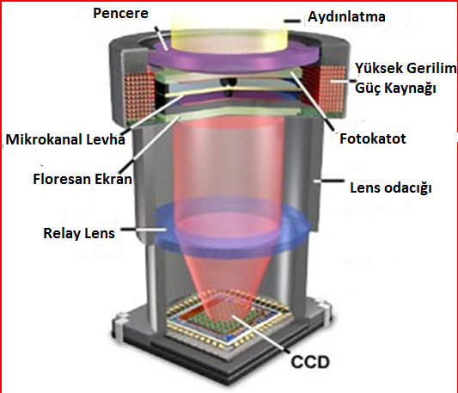
Anjiografi Cihazı
İmaj Reseptörü – Image Intensifier

Slide 8
İmaj Reseptörü
1) Lens 2) Fotonlar 3) Fotokatot 4) Mikrokanal Levha 5) Elektronlar 6) Güç kaynağı 7) Fosfor ekran 8) Mercek

Slide 9
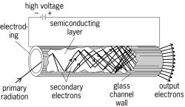
Mikrokanal Levha

Slide 10
Mikrokanal Levha

Slide 11
İmaj Reseptörleri
İmaj reseptörleri analog veya dijital çıkışlı olabilir. Dijital çıkışta X ışınının etkilediği dedektörde ön görüntü sinyali oluşur ve direkt olarak monitöre aktarılır.
Analog çıkışlı olanlarda görüntüyü oluşturan reseptörden çıkan elektriksel iletidir ve bunu dijital görüntüye çeviren ADC adı verilen (analog-digital converter) cihazlar vardır. Ama sonuç olarak; hastadan geçerek görüntü oluşturacak X ışınını yakalayan dedektör sistemi imaj reseptörüdür.
Analog sistemde hassas ayna ve vidicon adı verilen kamera tüp sistemi vardı ve reseptörü eğer kaba davranıp bir yere çarptığınızda bu hassas ayna sistemi bozulur. Dijital sistemlerde ise çıkış fosforundan çıkan ışık yine özel lensler yardımıyla CCD adı verilen (charge couple device) özel digital dedektörlere aktarılır ve direkt olarak dijital görüntü elde edilir.

Slide 12
CCD
CCD-algılayıcı veya CCD-çip olarak da adlandırılır. Yüklenme iliştirilimiş araç (İngilizce; Charge Coupled Device).
Dijital fotoğraf makineleri ve video kameralarda ışığa duyarlı yüzey olarak iş görür. Bir tabakanın üstüne dizilmiş ışığa duyarlı foto diyotlardan oluşur. Bunlar, düşen ışığı elektrik gerilimine çevirir. Ne kadar aydınlık olursa ışık hücresinde (fotosel) biriken gerilim de o kadar yüksek olur. Matrix gerilim, bir analog-dijital çevirici (ADC) ve işlemci vasıtası ile resme çevrilir.

Slide 13
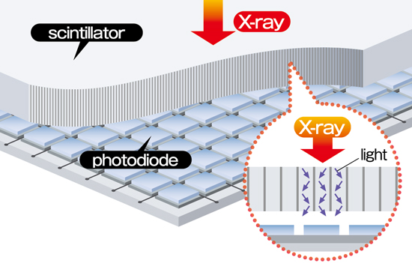
Anjiografi Cihazı
İmaj Reseptörü – Flat Panel Dedektör

Slide 14
İmaj Reseptörü – Flat Panel Dedektör
Flat panel çok daha basit ve teknolojik bir sistemdir.
Dedektör sistemi monitör ile eş piksel özelliğine sahiptir ve X ışını önce lineer çubuksu fosfor kristallerinde görünür ışık oluşturur ve bu ışık hemen kristallere bitişik yapıdaki piksellere ayrılmış fotodiyot adı verilen sisteme aktarılır ve elektriksel akıma çevirerek görüntü sağlanır monitöre iletilir.

Slide 15
İmaj Reseptörü – Flat Panel Dedektör

Slide 16
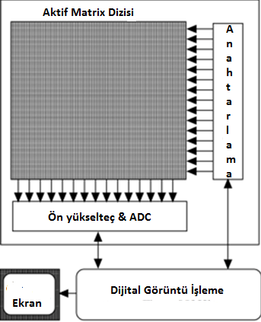
Anjiografi Cihazı
Flat Panel Dedektör – Pixel sistemi
Dedektörde piksel sayısı
512x512
1024x1024
Her bir piksele ulaşan X ışını miktarına göre bu piksellerdeki elektriksel aktivite matematiksel değere çevrilir.

Slide 17
Anjiografi Cihazı Flat Panel Dedektör – Pixel sistemi
Bu matematiksel değerler ise büyüklüğüne göre beyaz-siyah arası gri tonlara çevrilir ve monitöre aktarılır.
Her bir pikselde, beyaz-siyah arası çok sayıda gri ton özelliği mevcuttur. 2¹²: 65536 gri ton görüntü elde edilmiş olur.

Slide 18
DSA: Sayısal Çıkarma Anjiyografisi
Bilgisayar destekli bir röntgen teknolojisi olup kardiyovasküler sistemin birbirinin üzerine binen kemik ve yumuşak doku yoğunluğu olmaksızın görüntülenmesine olanak sağlar.

Slide 19
DSA: Sayısal Çıkarma Anjiyografisi

Slide 20
(DSA) Dijital Çıkarmalı Anjiografi
Kontrast madde verilmeden önce elde edilen temel ekran görüntüsü elde edilir. (piksellerde matematiksel değerler –gri tonlar– hafızaya alınır)
Kontrast madde verildikten sonra sürekli olarak alınan her bir görüntü karesi (piksellerdeki matematiksel değerler-gri tonlar) ilk başta alınan temel görüntüden çıkarılır. (digital subtraction: çıkarma işlemi uygulanır.)
2. görüntü – 1. görüntü, 3. görüntü – 1. görüntü, 4. görüntü – 1. görüntü …. X görüntü-1. görüntü
(Kontrast madde+kemik-yumuşak doku) – (kemik-yumuşak doku)

Slide 21
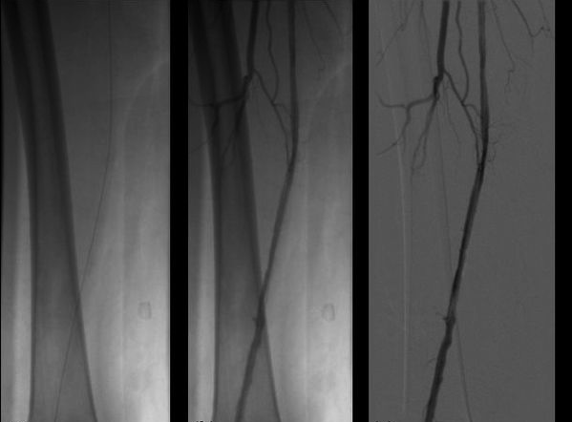
(DSA) Dijital Çıkarmalı Anjiografi

Slide 22
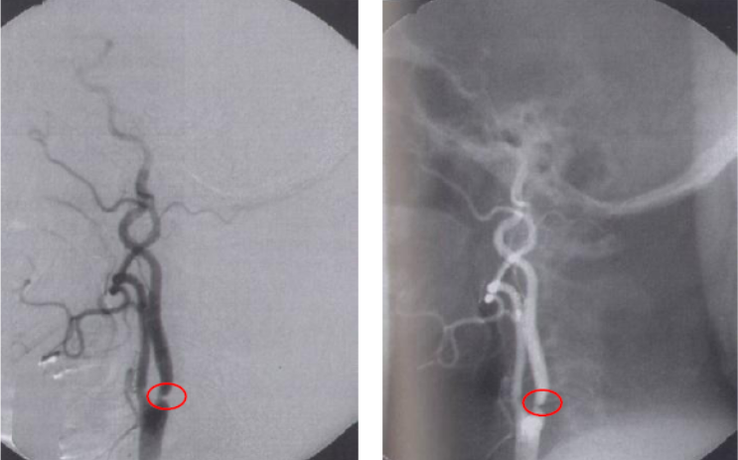
Anjiografi Cihazı
Konvansiyonel vs Digital
Notes:
İmajda dijital ve konvansiyonel anjiografi eşdeğer görüntüsünü izliyorsunuz, farkı?

Slide 23
Anjiografi Cihazı
Digital Anjiografi
Kontrast madde verilmeden önce elde edilen temel ekran görüntüsü elde edilir.
Ardından kontrast madde verildikten sonra 2. bir görüntü elde edilir.
2. görüntü 1. görüntüden çıkarılır.
Çıkarma işlemi pikseller düzeyinde olur.

Slide 24
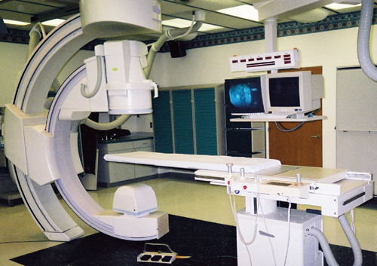
Anjiyografi Ekipmanlari ve Oda tasarımı
Vasküler incelemelerde bir veya birkaç odaya ihtiyaç duyulur.
Bu odalar anjiyografi ve girişimsel prosedürlerin yapılabilmesine ve içerisine sofistike ekipman ve aksesuarların yerleştirilebilmesine olanak sağlaycak şekilde özel olarak tasarlanır.

Slide 25
Oda gerekli bütün ekipmanın yerleştirilebilmesi ve aynı zamanda radyoloji ve diğer yardımcı uzmanların kolayca hareket edebilmeleri için uygun büyüklükte olmalıdır.
Özel prosedürlerde bazen genel anesteziye ihtiyaç duyulduğundan dolayı gerekli ekipman ve uzman bulundurulmalıdır.
Hastayı uygulama esnasında oluşabilecek acil durumlardan korumak için gerekli ekipman her odada hazır bulundurulmalıdır.

Slide 26
Uzaktan Kumanda Merkezi
Özel odanın hemen yanına uzaktan kumanda için gerekli bilgisayar ekipmanı yerleştirilir.
Operatör ve personelin yeteri kadar korunması gerekirken, incelenen hastanın net olarak görülebilmesi ve ulaşılabilir olması önemlidir.

Slide 27
Anjiyo için gerekli Ekipman*
C-kollu dijital görüntüleme
Oto enjektör
şırıngalar, ısıtma cihazı
Yüksek basınç mekanizması
Kontrol paneli
Ekran
Kayan masa

Slide 28
Anjiyo için gerekli Ekipman
1. Delmek için iğne ve kanul (1.6mm)
2. Kılavuz tel
Kavisli damarlardan geçebilecek sağlam,yumuşak ve esnek tel
(.6 – 1.0)

Slide 29
Seldinger tekniği

Slide 30
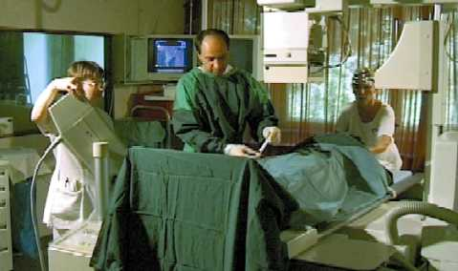

Slide 31
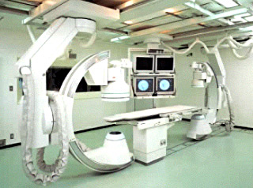
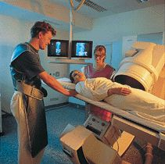
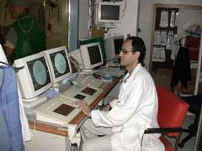

Slide 32
Anjiyografi Masası
Uygulama esnasında, özellikle kateter takılı iken hastanın pozisyonu değiştirilmeden yatay eksende hareketi sağlanır.
Kontrast madde enjekte edilirken maddeyi takip edebilmek için hareket ettirilir.

Slide 33
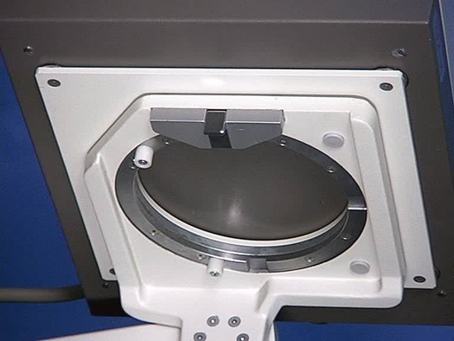
Otomatik Film Değiştirici (Film Changer)
Programlanabilir
Operatör değiştiriciden geçen filmin sayısını ve hızını ayarlayabilir.
Saniyede 3 ile 12 arası film olacak şekilde değişik hızlarda çalışır.
Not: Günümüzde DSA dijital olarak çalışmaktadır. Bu ekipmana ihtiyaç yoktur.

Slide 34
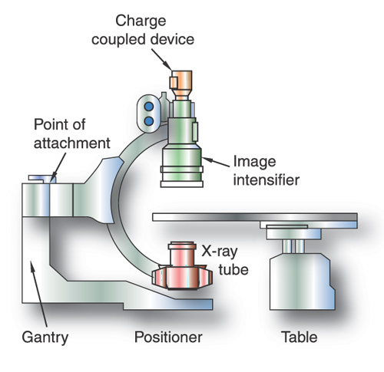
Anjiyo için gerekli Ekipman İmaj reseptörü
kateterin görüntülenmesi için hasta yerine ekipman döndürülür.
180 derece dönebilir
12 ve 16 inçlik olabilir
1500 mA sabit güç
Odak noktaları(Focal Spot)
Büyük: 0.6 & 1.2
Küçük 0.2 & 0.3

Slide 35
Anjiyo Ekipmanı
Jeneratör:
Anjiyografide gerekli olan hızlı, kısa ve yüksek ışınma değerlerine uygun,
en az 1000 mA
üç faz
yüksek frekans

Slide 36
Anjiyo Ekipmanı X-Işın Tüpü
Yüksek hız döner anod tüp. Amaç en kısa sürede en yükse kalitede radyograf üretmek.
0.3 mm küçük odak noktası en ayrıntılı görüntüyü üretir.
0.6-mm odak nokta da kullanılır

Slide 37
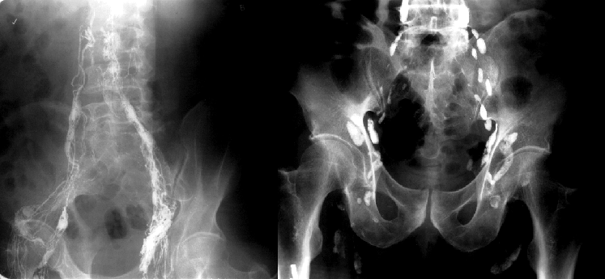
Basınçlı Enjektörler
Kontrast madde uygun hızda verilmelidir.
Abdominal (karın boşluğu) anjiografide hızlı
Lenfanjiografide (lenf sistemi) daha yavaş.

Slide 38
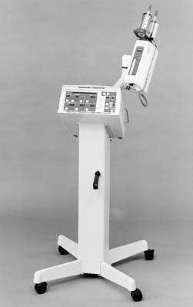
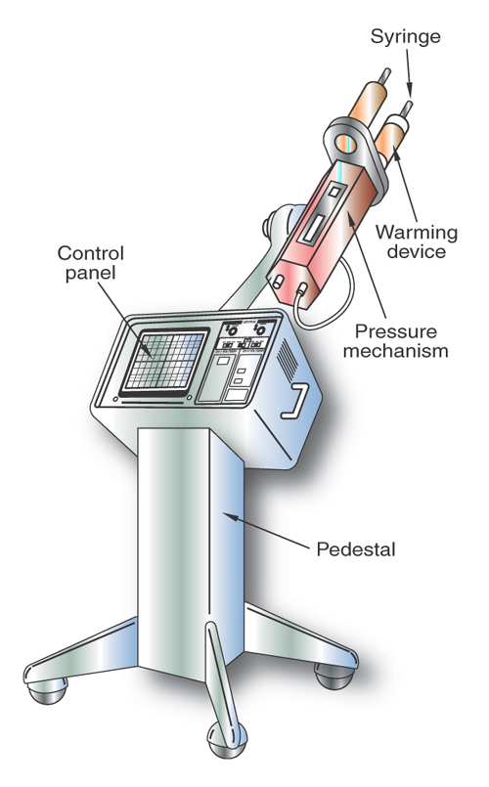

Slide 39
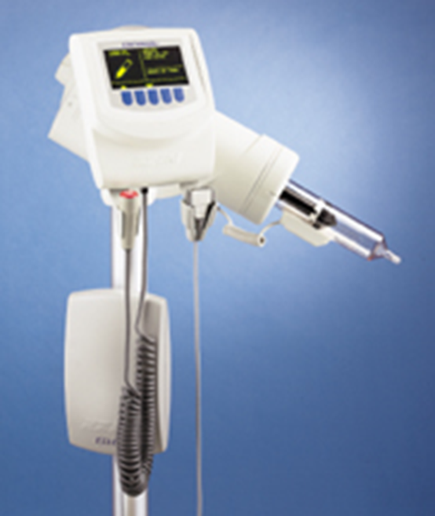
Basınçlı Enjektörler
Kontrast maddeyi ısıtır– akışkanlığı artırır
Motorla çalışan piston
Basınç ve akış hızı kontrolü sağlar.

Slide 40
Basınçlı Enjektörler
Enjeksiyon için gerekli olan parametreler kontrol panelinden ayarlanır.
Harekete geçiren mekanizma pistonu şırıngaya belli bir basınçta götüren elektromekanik cihazdır.
Şırıngalar sterilizasyon için mutlaka çıkarılabilir olmalı veya tek kullanımlık olmalıdır.
Isıtma sistemi şoku önlemek için kontrast maddeyi vücut sıcaklığında tutar ve akışkanlığını artırır.

